Slide 1
Anwendertagung 2013
Herzlich Willkommen
zur Anwendertagung 2013
Thema: Kreditauskunft
Überblick
Referenten: Edmund Strobl

Slide 2
Kreditauskunft – Systeme
Übersicht:
SCHUFA (mit und ohne manuelle Nachbearbeitung)
Kreditreform
Energiehandel effektiv

Slide 3
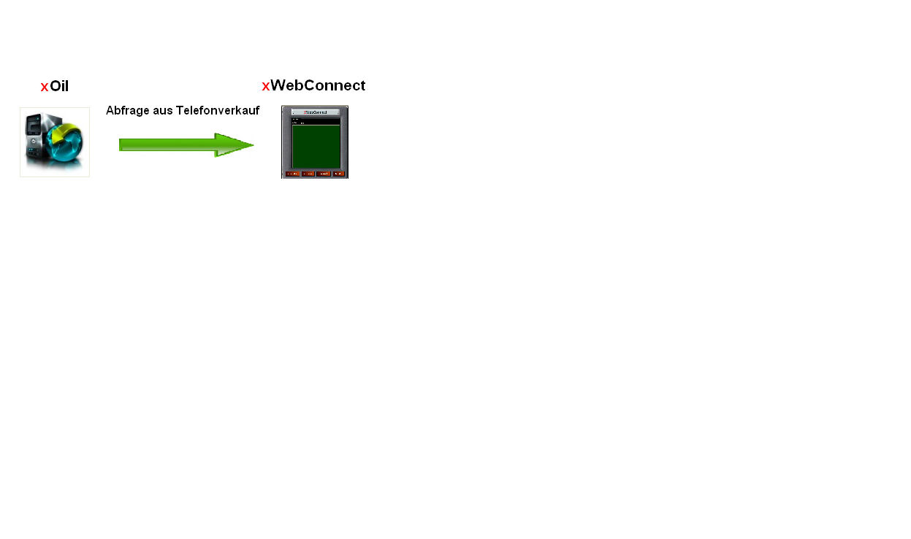
Kreditauskunft – Funktionsweise
Schritte:

Slide 4
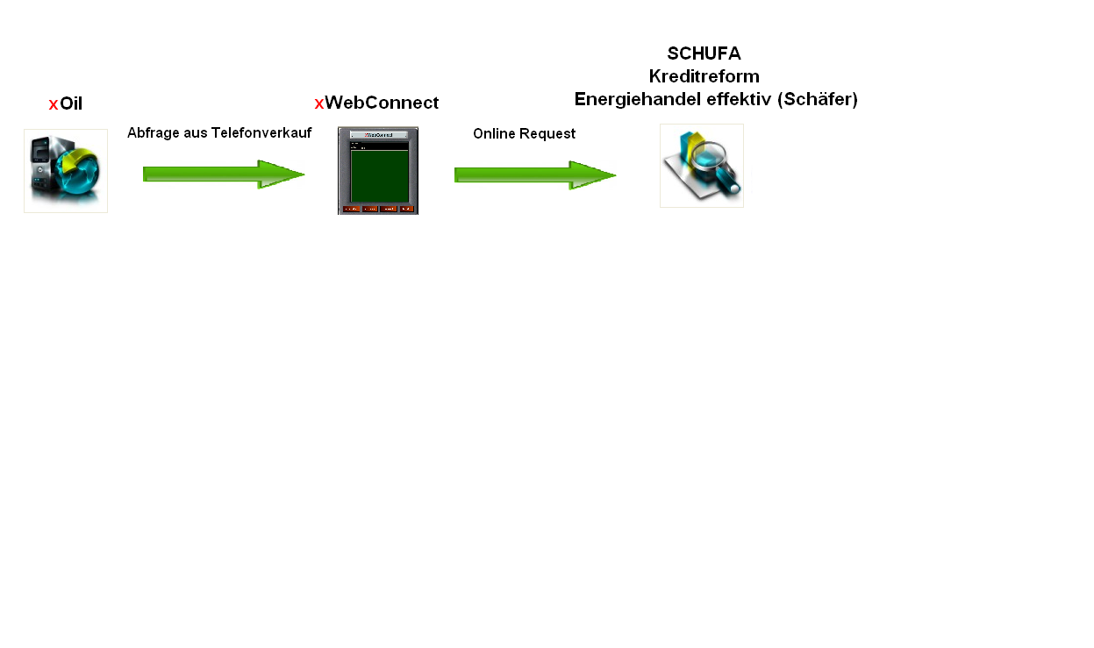
Kreditauskunft – Funktionsweise
Schritte:

Slide 5
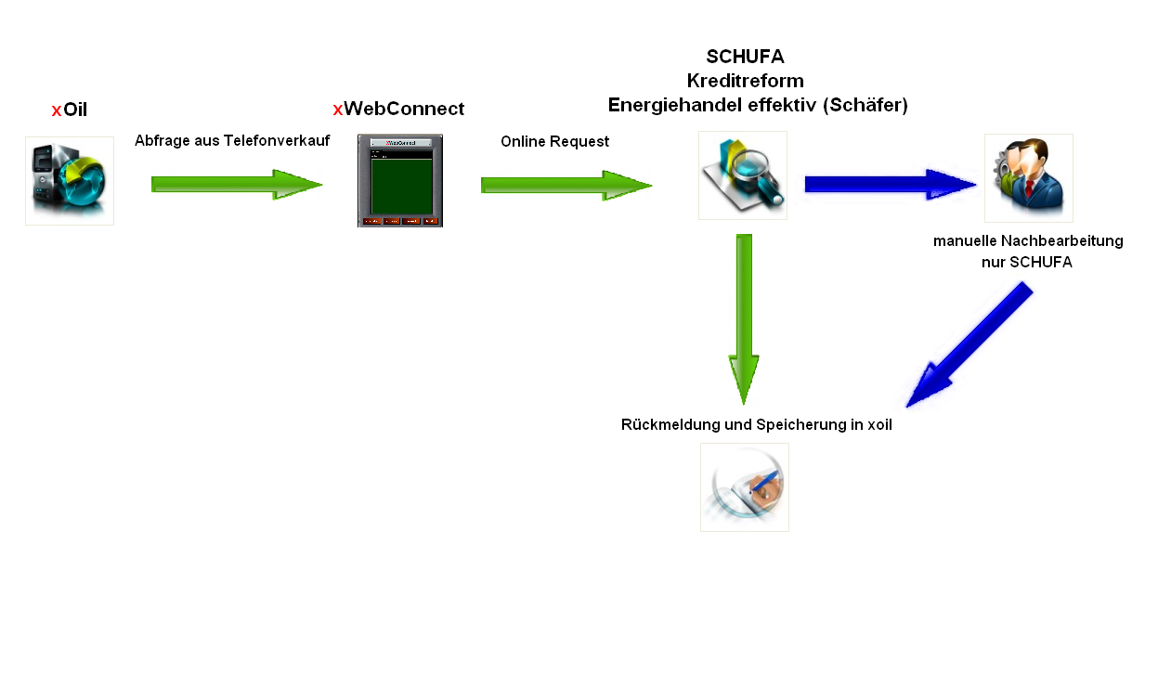
Kreditauskunft – Funktionsweise
Schritte:

Slide 6
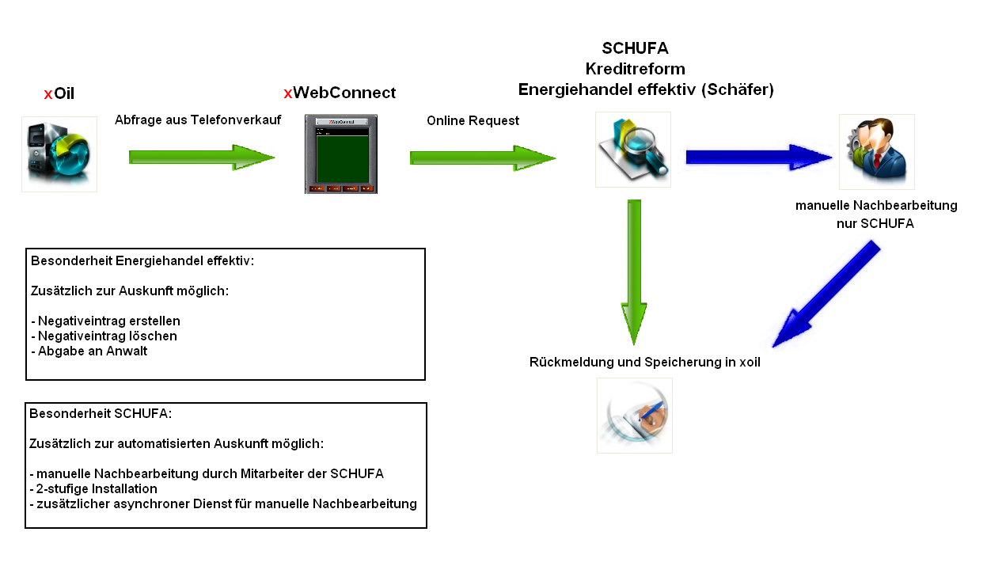
Kreditauskunft – Funktionsweise
Schritte:

Slide 7
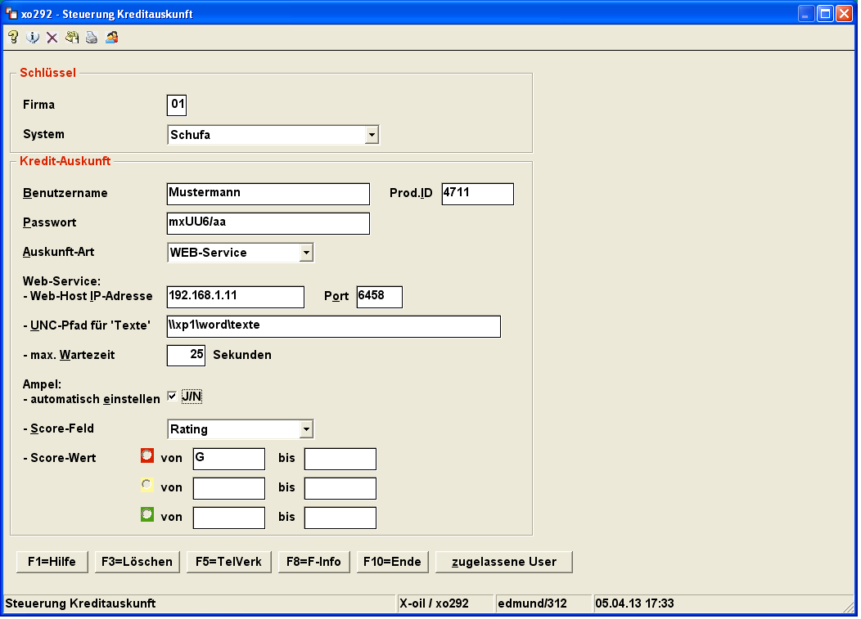
Kreditauskunft – Funktionsweise
Einstellungen:

Slide 8
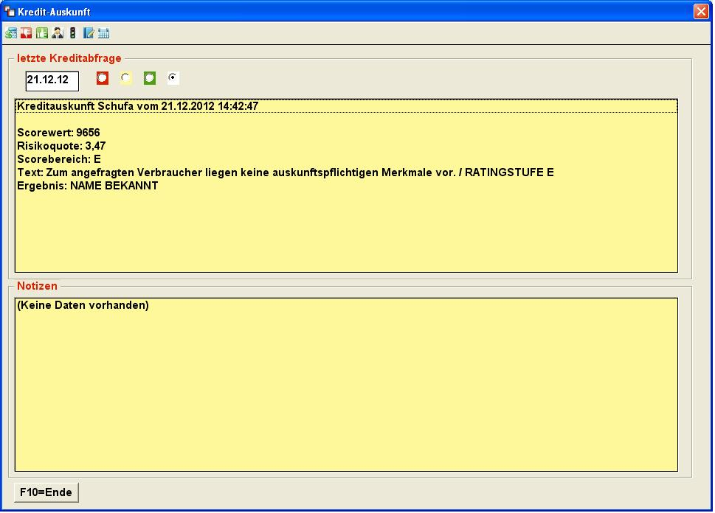
Kreditauskunft – Funktionsweise
Ergebnis:

Slide 9
Kreditauskunft
Vorteile:
Verläßliche Angaben zur Liquidität des Kunden
Entscheidungshilfe bei Auftragsanfrage
Paralleler Betrieb der Systeme möglich

Slide 10
Anwendertagung 2013
Vielen Dank für Ihre Aufmerksamkeit

